Slide 1
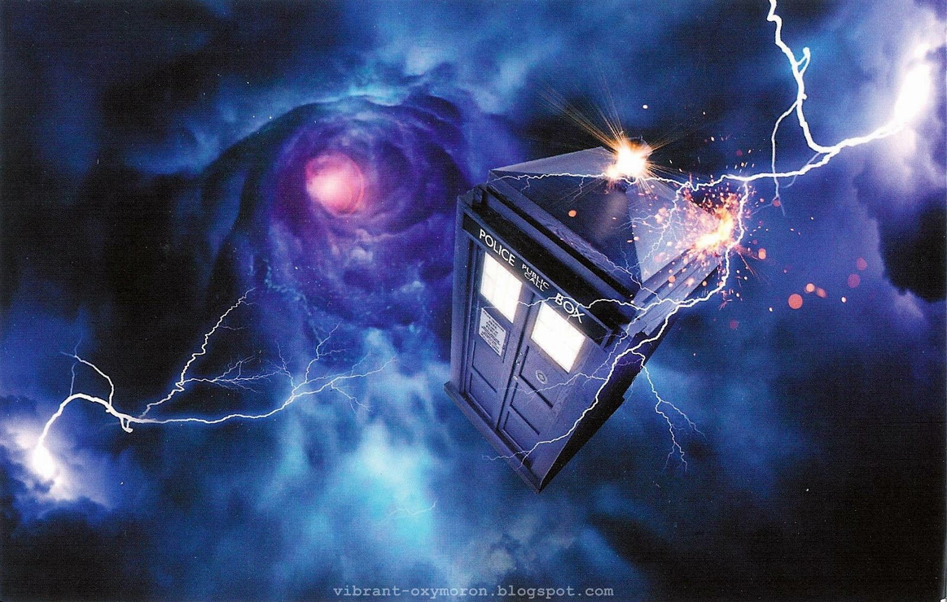
Viagem no Tempo
Karin Talisin Targas

Slide 2
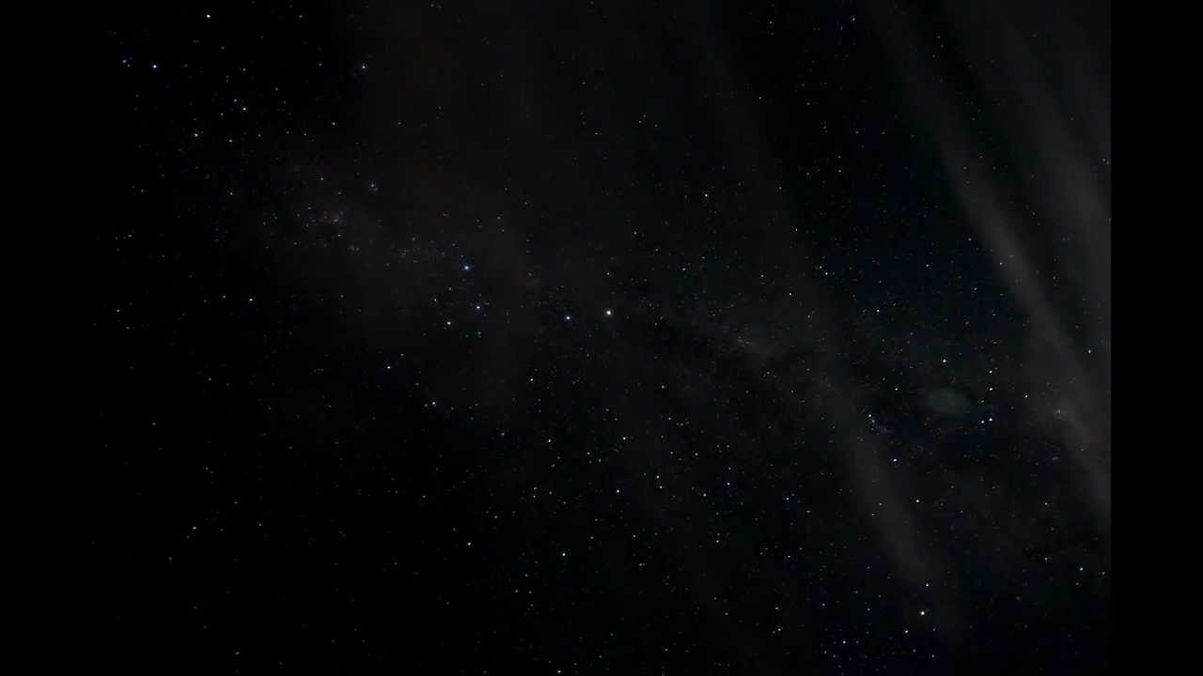
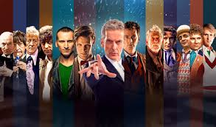
Por que Viagem no Tempo?

Slide 3
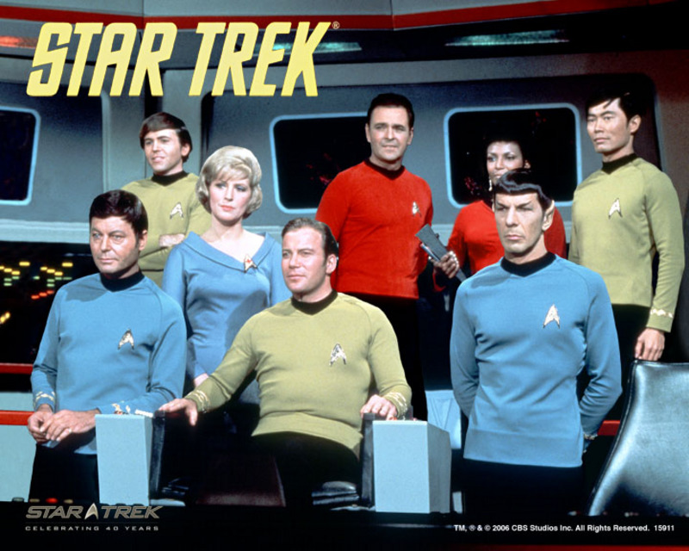

Slide 4
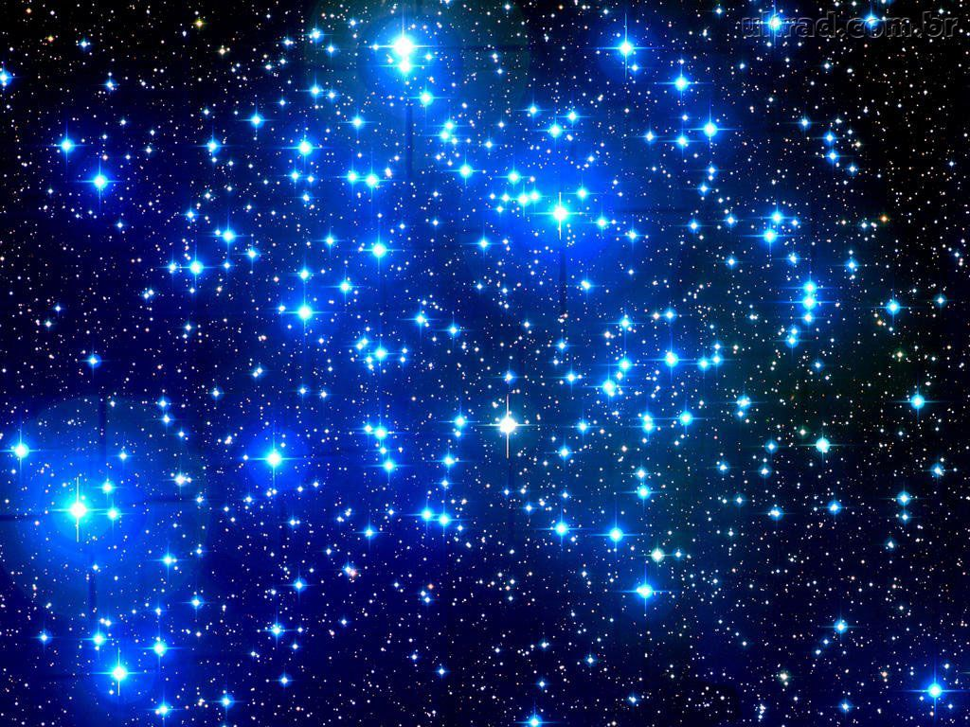
O Que Sabemos Hoje?
Estamos em constante viagem no tempo!
Vemos o passado todas as noites!

Slide 5
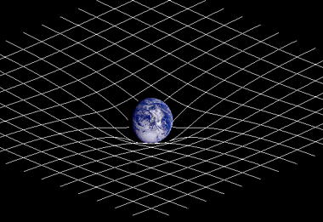
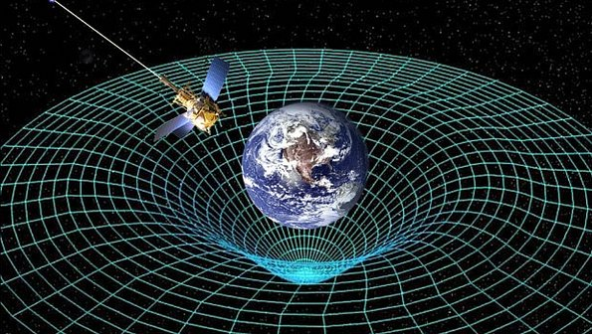
Espaço-tempo

Slide 6
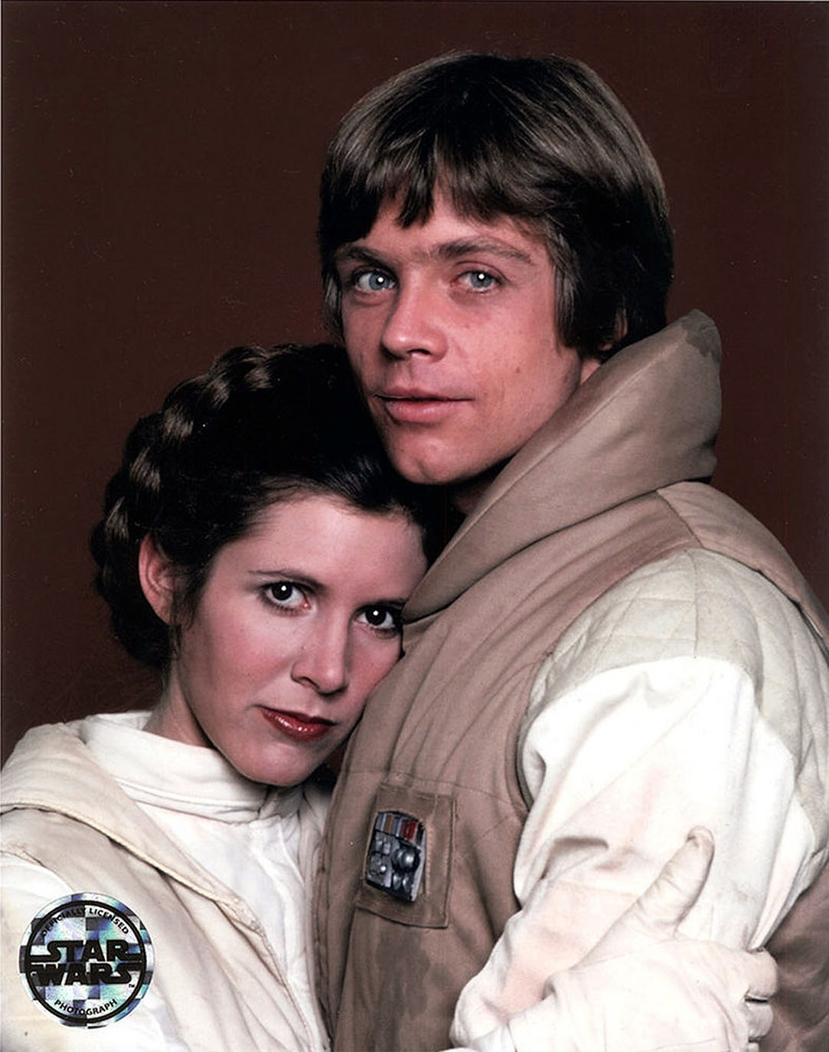
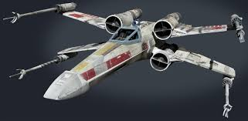
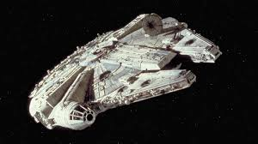
Luke e Leia
Tempo de viagem da Leia :62,5 dia
Tempo de viagem do Luke :1,92 anos

Slide 7
Buraco de Minhoca

Slide 8
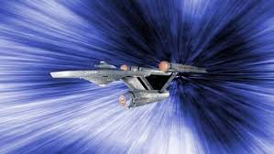
Warp Drive

Slide 9
Cilindo de Tipler

Slide 10
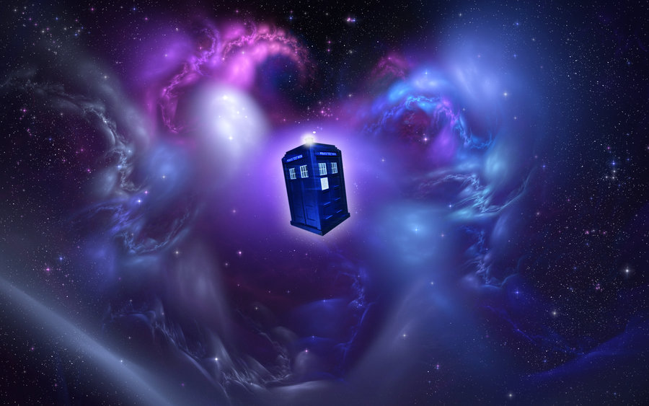
Pdemos viajarno tempo?

Slide 11
Referências
http://arxiv.org/pdf/1310.7983.pdf
http://www.iflscience.com/physics/time-dilation-star-wars-would-have-made-luke-younger-his-twin-leia
http://mundoestranho.abril.com.br/materia/por-que-nao-pode-haver-velocidade-maior-que-a-da-luz
https://www.youtube.com/watch?v=l7tV7v71k-I
http://www2.uol.com.br/sciam/artigos/o_paradoxo_dos_gemeos.html

